Slide 1

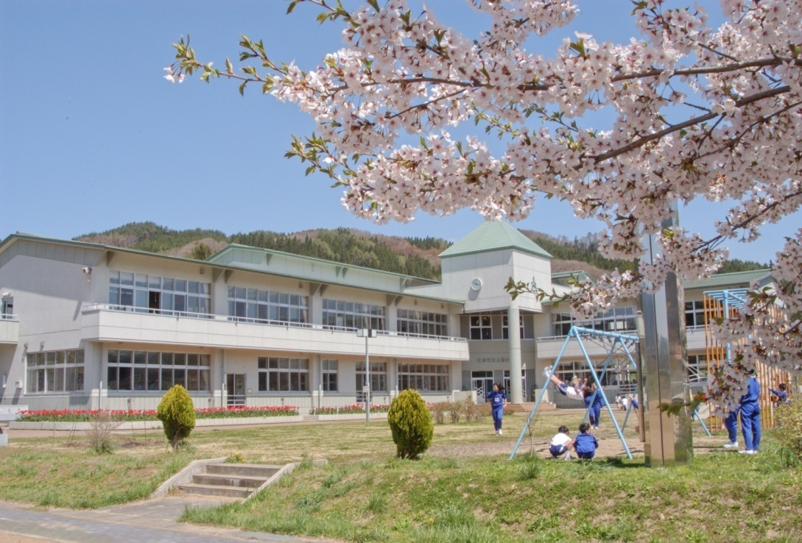
人首小学校のあゆみ
人首小学校は、今年で１４２年目を迎えます
お父さん・お母さん、おじいちゃん・おばあちゃん、さらにそのずっと前から、人首小学校は地域の子どもたちの学びを支えてきたんだ
今のぼくたち・わたしたちは、昔の人たちや先輩たちの思いを受け継ぎ、一生懸命学んで後輩たちにつなげていこう

Slide 2
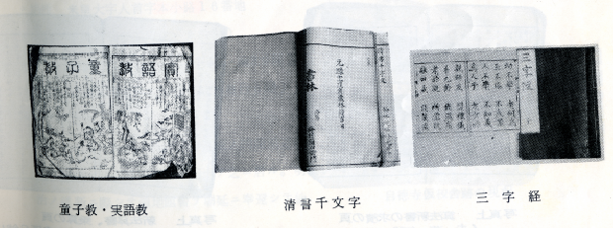
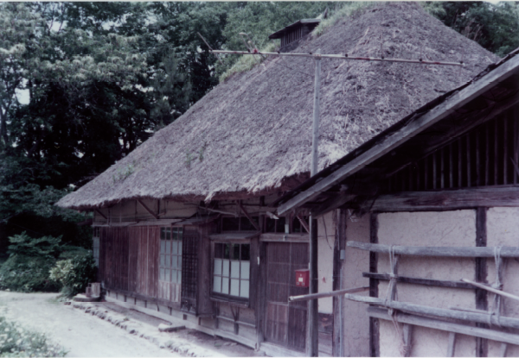
後に人首小の先生となる
懸田理安先生はじめ
成田慶蔵先生
新田淡斎先生
佐伯龍蔵先生
といった方々が、手習い師匠として自宅で八、九才～十四、五才くらいまでの子どもたちに「読み・書き・算」などを教えていた
明治五年の学制発布（日本の学校のしくみが定められる）前は
先生方の名前を付けて
「～先生の塾」と呼ばれていた

Slide 3
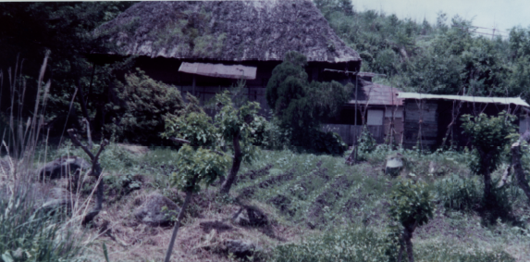
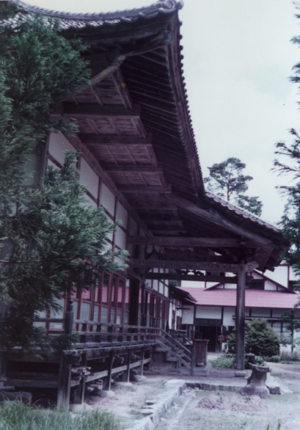
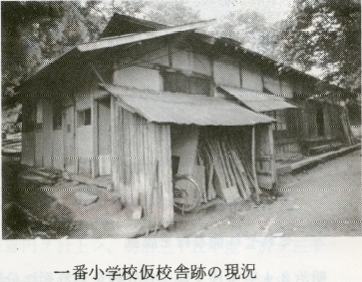
その後
明治十三年四月、本校の児童数が増え、せまくなったので自徳寺に移される
明治十年二月、
本校が空き寺となった福泉寺に移される（児童数五十六名）
さらに二番小学校（木細工分校）
三番小学校（中沢分校）
四番小学校（笹田分校）
が民家に置かれる
明治六年（一四二年前）八月、人首小の前身となる一番小学校（開文館）が本小路の成田慶蔵さん宅（旧村役場跡）に置かれる

Slide 4
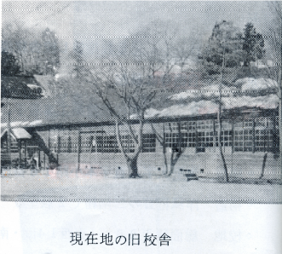
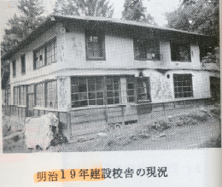
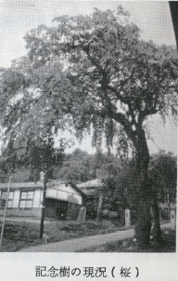
明治三十六年四月、
今の場所である荒田表四番地に新校舎ができる（平屋建て五教室）
（工事総額三，一六五円）
その後、校名が
人首尋常小学校
人首尋常高等小学校と変わり
分校も分教場と呼ばれた
明治十九年五月、
本小路十六番地に洋風二階
建ての新校舎できる（二教室）
児童数 本校 七十七人
木細工 二十一人
中沢 十四人
学間沢 六人

Slide 5
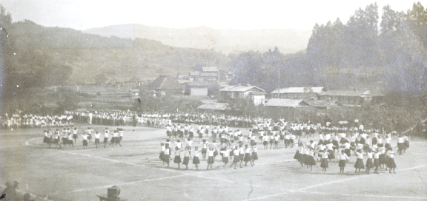
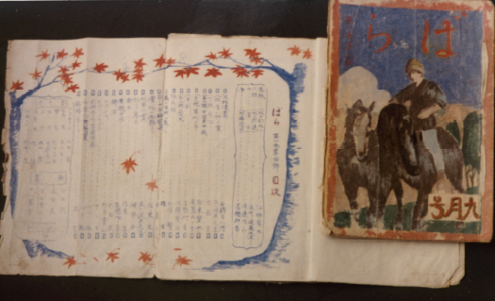
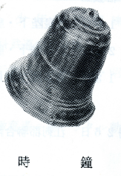
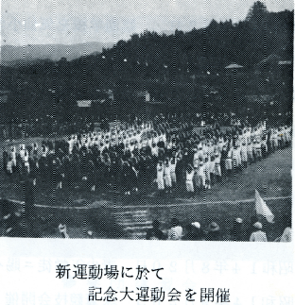
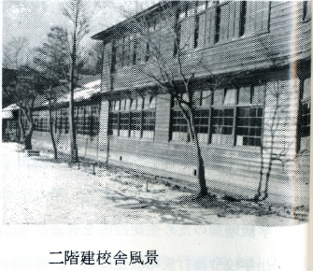
明治四十五年五月には、敷地を拡げ、二階建ての木造校舎を増築
明治から大正、昭和の初めにかけては、小学校の勉強が終わっても、高等科でさらに勉強をしたり農業や裁縫を習ったりするために、学校に残る先輩たちがいた
小川未明先生の詩碑を働きかけた佐伯郁郎先生が子どもだった明治の終わりころは、教室が足りなくなり、校門前の民家を借り、七学級となった
大正十二年九月、校舎の東側に大運動場ができる（旧米中グランド）
荒町の回覧雑誌「ばら」（大正７年）

Slide 6
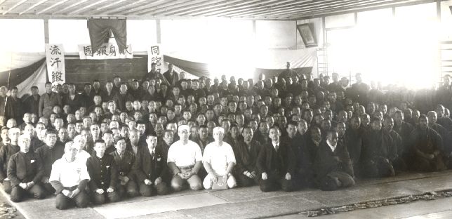
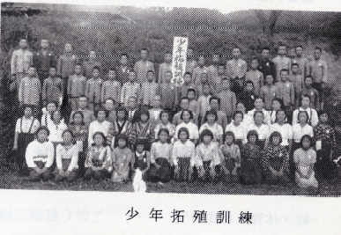
昭和十五年 雪中行軍実施
十六年 人首国民学校と改称
（太平洋戦争始まる）
十八年 木炭運搬
防空避難訓練
入団兵見送り
しかし
昭和四年、木細工分教場は
木細工尋常小学校として昇格独立
再び還ることのなかった
卒業生や高等科・青年学校の生徒も
だんだん戦争
の足音が近づ
いてきて
慰問の作文
少年団結成
心身鍛錬会
軍人家庭勤労奉仕

Slide 7
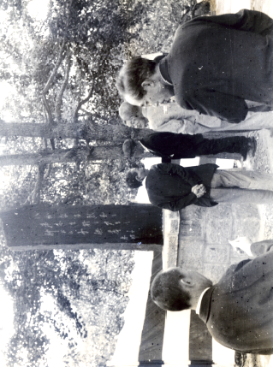
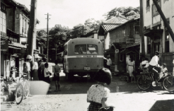
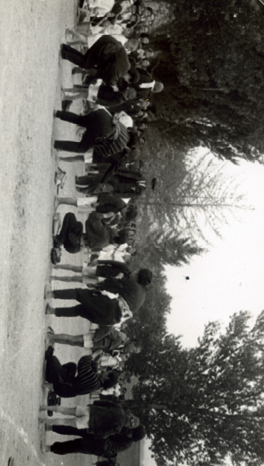
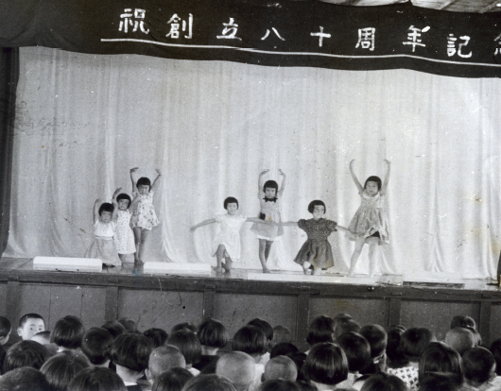
この年、村役場とＰＴＡが学校林の契約を結ぶ
昭和二十九年、
小川未明先生の詩碑除幕式
昭和二十八年、創立八〇周年記念学芸会 林野組合の協力を得て講堂を新築
昭和二十三年、 ＰＴＡができる
昭和二十二年、
昭和三十三年、江刺市制施行により
江刺市立人首小学校
昭和三十年、江刺町制施行により
江刺町立人首小学校
勉強も国語、算数など今の教科に
小学校六年、中学校三年、九年の義務教育となる新しい学校教育制度により、米里村立人首小学校
学間沢・中沢の両分教場は分校に
戦後、新しい日本に生まれ変わる

Slide 8
児 童 数 の 移 り 変 わ り

Slide 9
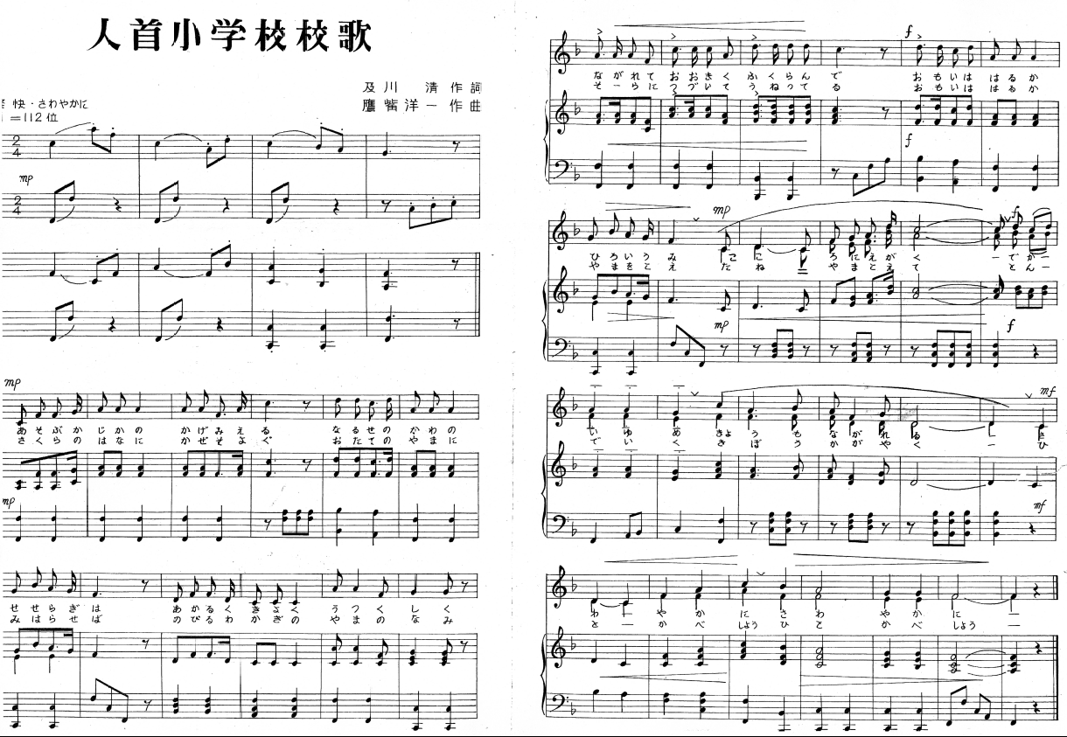

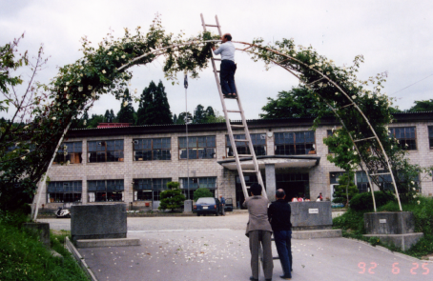
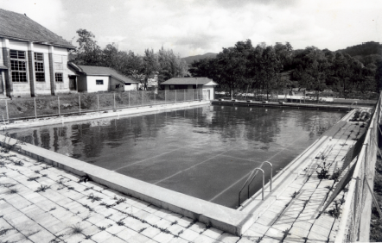
岩手国体のあったこの年、ＰＴＡがブロック造りの花壇を設置し、校門のアーチを修復
翌四十五年には
学校環境整備等で文部大臣より表彰状授与
昭和四十四年
学校給食の運営で文部大臣より表彰状授与
翌年、共同調理所事業開始（四校二分校分配食）
昭和三十九年 米里地区学校給食共同調理所ができ 給食始まる
昭和三十七年 校歌制定
（作詞 及川清氏 作曲 鷹觜洋一氏）
昭和三〇年校章制定（図案 千葉尚文氏）
昭和三十二年、
敷地を拡げ、総二階ブロック建て新校舎
この年、プールができる

Slide 10
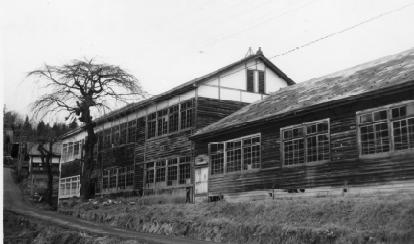
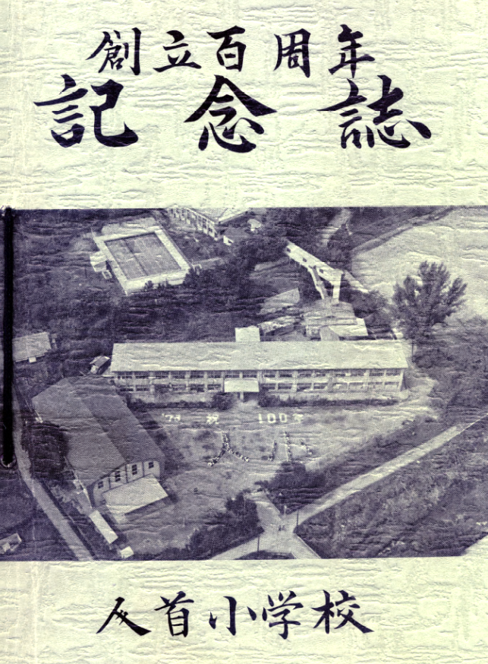
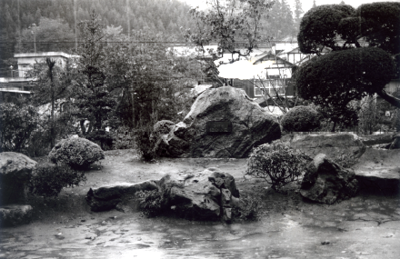
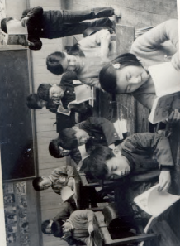
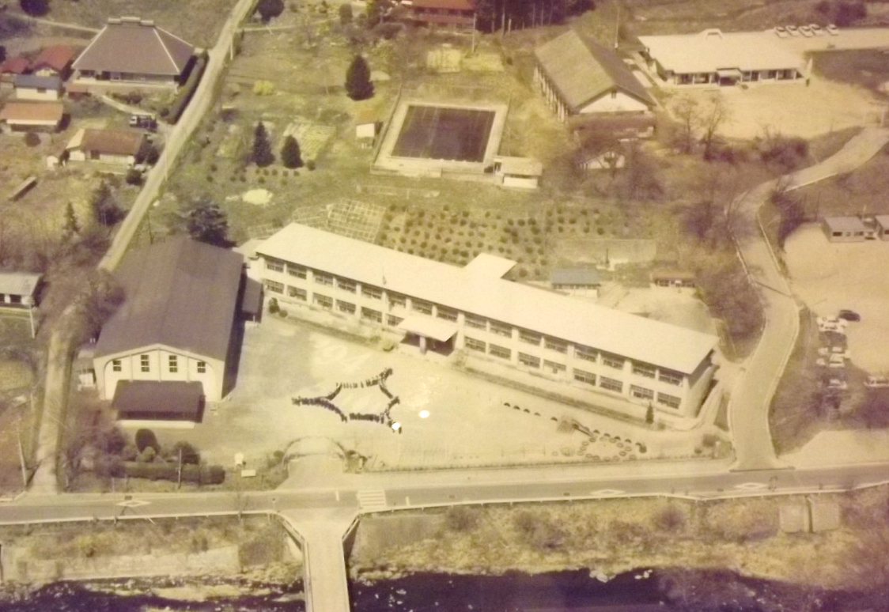
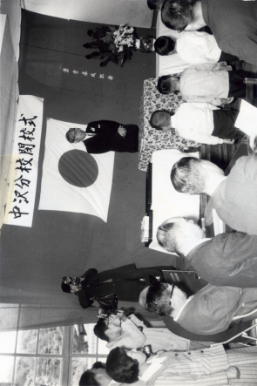
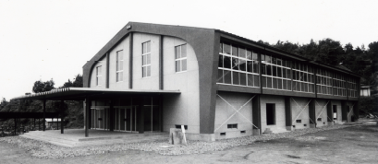
百年の伝統を引き継ぎ、自然に恵まれた環境の中で郷土とともに生き、じょうぶな体と明るく豊かな心で、よく考え、進んでやり遂げていく力を自ら身に付けてきた人首の子どもたち
昭和四十八年 旧校舎・講堂が解体され、
体育館落成（今の前の体育館）
昭和四十七年 学区民、ＰＴＡ、財産区の
協力で全学級にテレビを配備
昭和四十六年 中沢、学間沢両分校閉校
本校に統合してスクールバスで登校
創立一〇〇周年記念式典・祝賀会
１０１年目からの
新たなスタート
記念庭園造園
記念誌編集発行

Slide 11
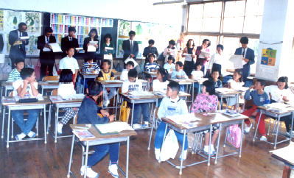
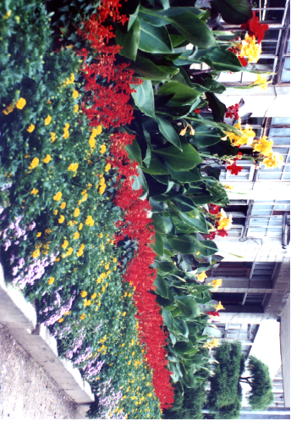
先輩たちのさまざまな活躍の跡
昭和の後半から平成にかけて
学習面でも
国語・算数・理科・図工・道徳・給食研究など研究指定校として学校公開研究会をたびたび行う
市、県の花いっぱいコンクール（花壇）で数多く受賞
交通安全優良校
日本標準より作文・詩の学校賞受賞
ＩＢＣ子供音楽コンクール合唱の部
県大会優良賞
自然愛護少年団結成
よい歯の学校表彰 優良校

Slide 12
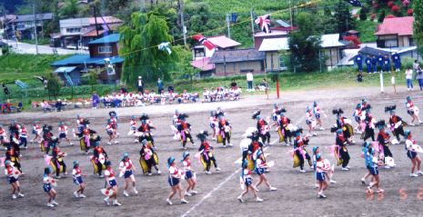
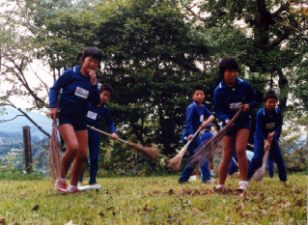
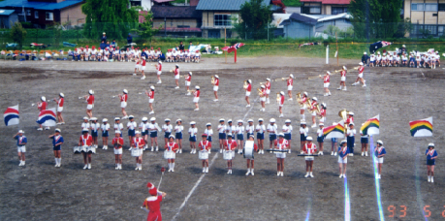
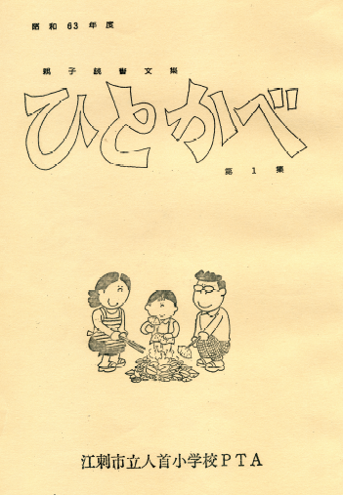
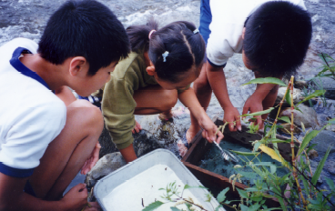
そして、これからも、
読書・あいさつ・縦割り班活動・マ ラソンや縄跳びなど続けていこう
長く続けて取り組んでいるもの
さらには、地域の皆さんのお世話をいただきながら神社公園清掃、鳴瀬川の環境学習、稲作体験など
平成四年 マーチングバンド編成
平成二十四年三月終了
昭和六十三年から親子文集「ひとかべ」
今年で二十八年目
昭和五十八年から
兄和田念仏剣舞の伝承開始
今年で三十三年目

Slide 13
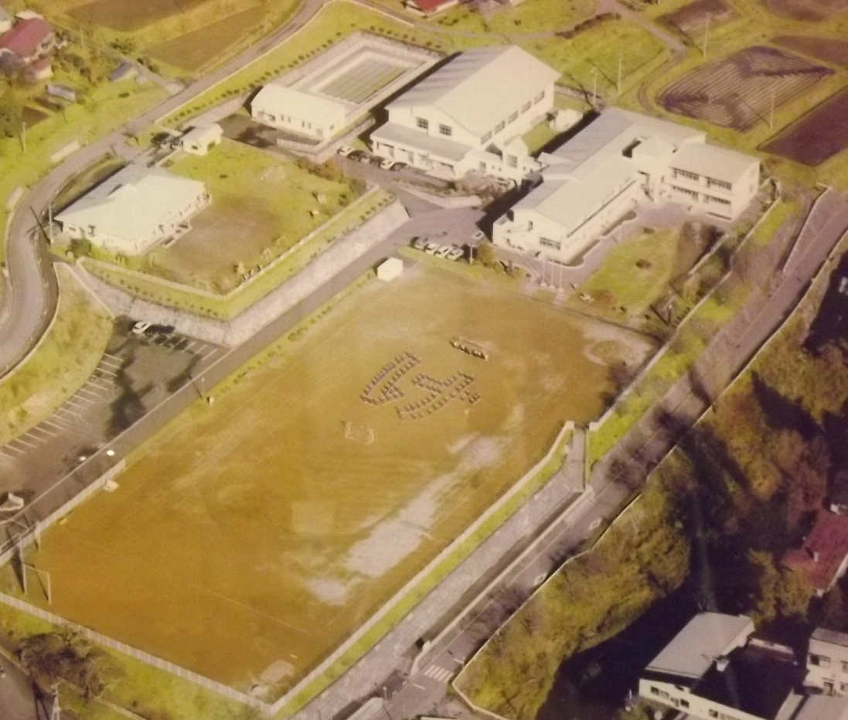
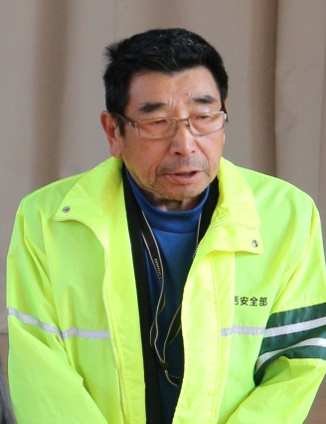
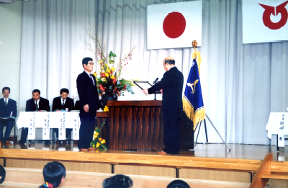
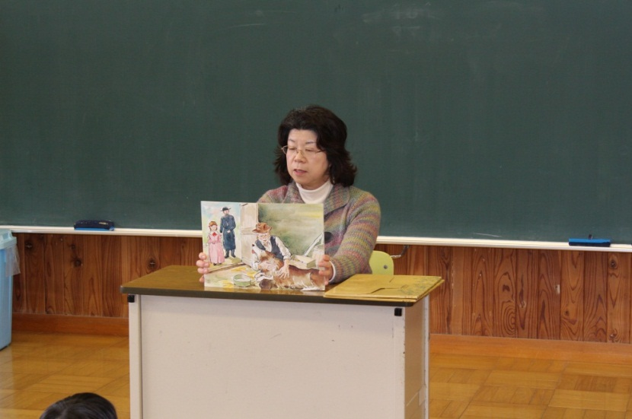
平成八年 落成式・祝賀会挙行
平成七年 今の校舎と体育館ができる
平成二十四年 スクールボランティア設立
地域の協力を得て、誇れる歴史・文化・自然を題材にした「地域を学ぶ」学習に取り組み、本校の特色ある教育活動となる
その年から二・三年複式学級となる
平成二十三年 東日本大震災発生
平成十八年、五市町村合併により
奥州市立人首小学校となる
一〇〇周年記念庭園を移動させ、前庭を芝生にして遊具を設置
校庭やプールも新しくなる

Slide 14
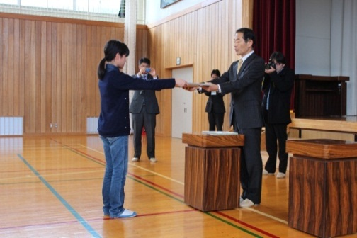
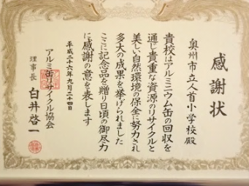
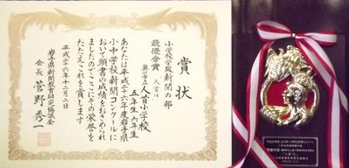
平成二十六年 ＰＴＡ資源回収が全国アルミ缶リサイクル協会優秀賞受賞
平成二十五年度から始めた新聞作り
その後コンクールで毎年、学級新聞・個人新聞・はがき新聞の部で多数入賞する
そして 一四二年目を迎えた今年度
完全複式学級になったが、次の一五〇年、一六〇年の歴史を創っていくのは、三十五名の皆さん一人一人であり、日々のがんばりに期待する

